Slide 1
Тема:
Системы международных финансовых телекоммуникаций.

Slide 2

Вопросы для рассмотрения:
Электронные системы межбанковских расчетов
Всемирная межбанковская система SWIFT

Slide 3
Системы банковских операций
Системы банковских сообщений (оперативная пересылка и хранение расчетных документов)
SWIFT и BankWire
Системы расчетов (связанные с выполнением требований и обязательств)
FedWire ;CHIPS; CHAPS.

Slide 4
Системы расчетов
FedWire - электронная система переводов Федеральной резервной системы США.
Расчеты по каждому платежу осуществляются в отдельности в режиме реального времени.
Все операции завершаются в рамках одного рабочего дня.
Каждый платеж проводится в системе индивидуально и считается завершенным с момента уведомления банка, получающего средства о кредитовании его счета.
Все переводы являются безотзывными.

Slide 5
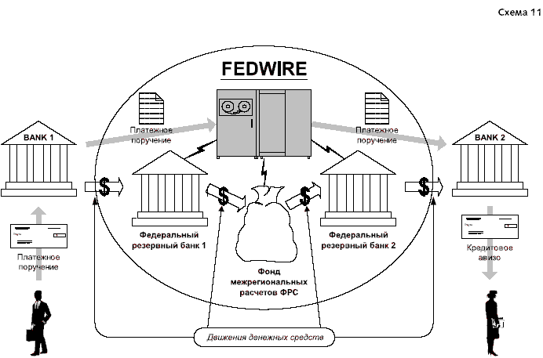
Системы расчетов

Slide 6
Системы расчетов
CHIPS - крупнейшая в США частная электронная система денежных переводов, принадлежащая ряду коммерческих банков.
Основной конкурент
Крупнейший клиент (80% расчетов)
По отношению к FedWire

Slide 7
Системы расчетов
Очередь сообщений до отправки получателю
До отправки сообщения могут быть удалены отправителем
После получения банком платежа от CHIPS он считается завершенным и безотзывным
Система ведет позицию по каждому своему участнику
Около 80% всех операций, проходящих через CHIPS, завершаются до 12:30.

Slide 8
Системы расчетов
Позиции CHIPS
позиция открытия
текущая позиция
итоговая позиция
окончательная позиция
еженедельно рассчитываемая сумма, равная величине «страхового депозита»
сальдо расчетов участника в конкретный момент операционного дня
сальдо расчетов после закрытия системы для исполнения платежей
сальдо расчетов после завершения всех операций текущего дня

Slide 9
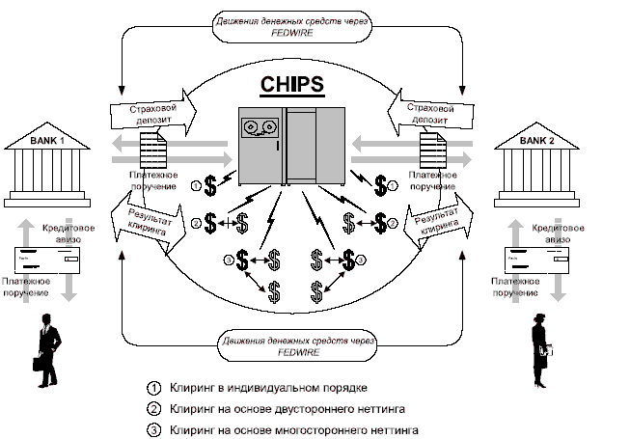
Системы расчетов

Slide 10
Системы расчетов
CHAPS - распределенная сеть, в которой электронные платежные уведомления передаются, не проходя через центральный пункт обработки или Клиринговую палату.
расчеты на основании “Операция за операцией”
Не предусмотрен отзыв платежей
Если платеж произведен ошибочно, получатель должен отправить компенсирующий перевод назад отправителю не позднее, чем в 12 часов следующего дня
Возможность аннулировать запросы о урегулировании, отправленные ошибочно

Slide 11
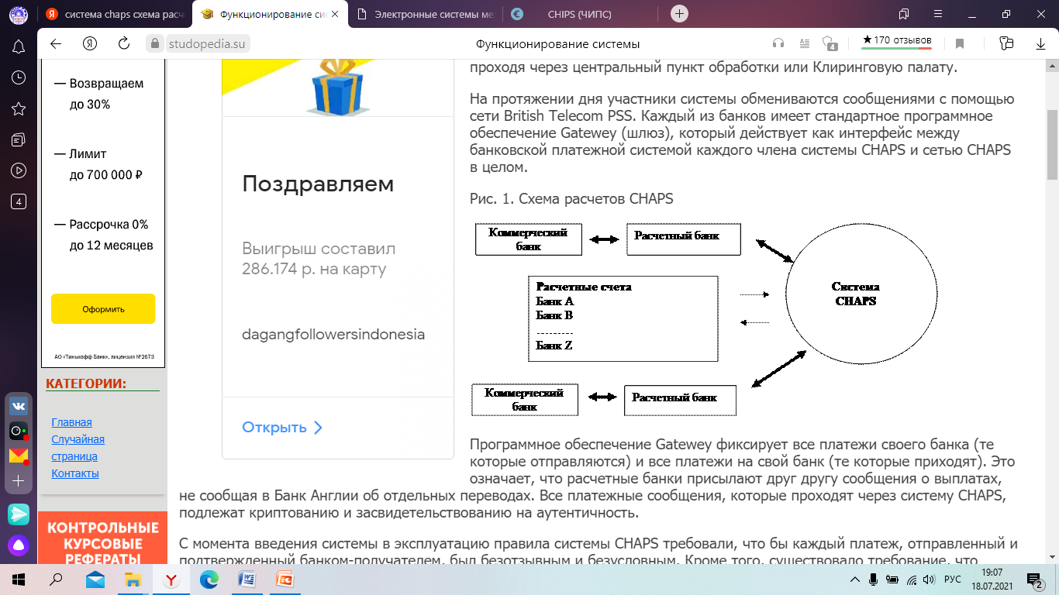
Системы расчетов

Slide 12
ВСЕМИРНАЯ МЕЖБАНКОВСКАЯ СИСТЕМА SWIFT
ведущая международная организация в сфере финансовых телекоммуникаций
некоммерческая кооперативная организация со штаб-квартирой, в Брюсселе
организация бесприбыльная, вся получаемая прибыль идет на покрытие расходов и модернизацию системы

Slide 13
SWIFT
Преимущества
Недостатки
Надежность передачи сообщений
Безопасность
Сокращение операционных расходов по сравнению с телексной связью
Быстрый способ передачи сообщений в любую точку мира
Дороговизна вступления. расходы банка по вступлению в SWIFT составляют 160-200 тыс. долл.
Опасность сбоев и другие технические проблемы
Сокращение возможностей по пользованию платежным кредитом

Slide 14
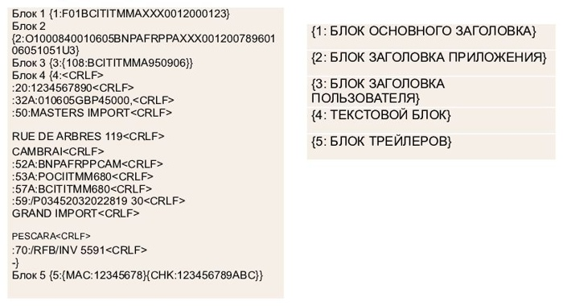
Формат межбанковских сообщений по стандарту SWIFT

Slide 15
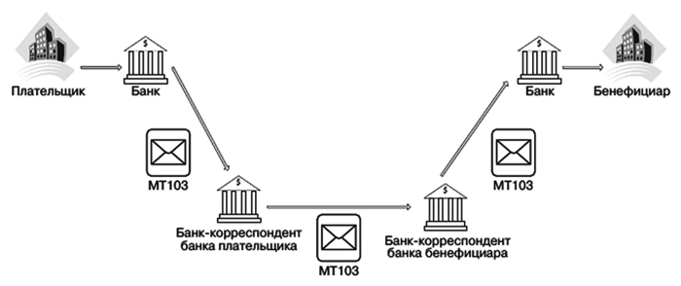
Схема SWIFT (платеж по цепочке)

Slide 16
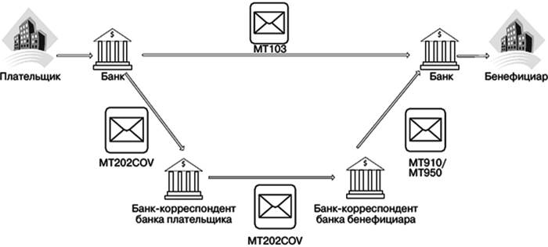
Схема SWIFT (платеж с покрытием)

Slide 17

Контрольные вопросы:
На какие системы можно разделить все ныне действующие?
Система FedWire, ее особенности?
Система CHIPS особенности
Система CHAPS особенности
Система SWIFT, ее особенности. Недостатки и преимущества.
Схемы передачи сообщений

